Slide 1
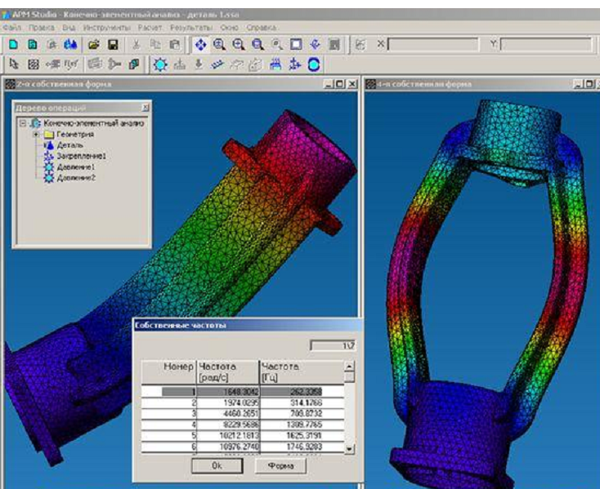
Этюды из жизни комплексных чисел
Почему современный мир очень быстро меняется?

Slide 2
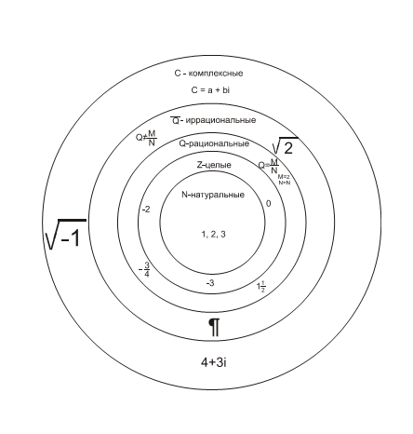
Каковы исторические предпосылки развития комплексных чисел?

Slide 3
Какие действия можно выполнять с комплексными числами?

Slide 7
Широта применения комплексных чисел
Авиатехника и самолетостроение
Компьютерное программирование
Экономика
Аэродинамика

